Slide 1
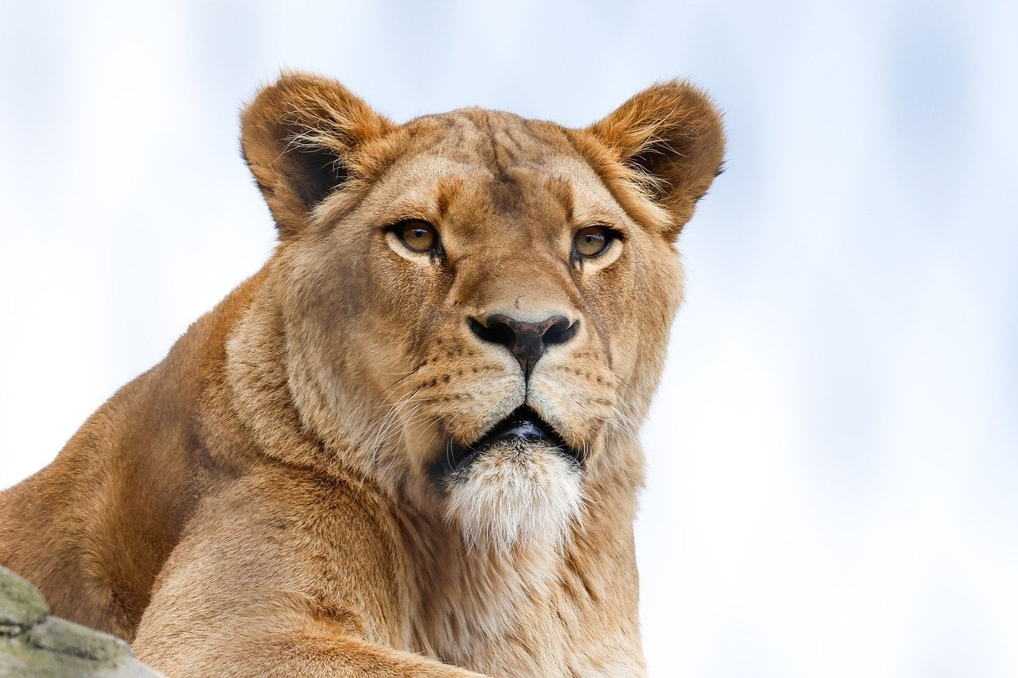
العالم الحيواني: تصنيف ورعاية الحيوانات
استكشاف الحيوانات الأليفة والبرية، وأنشطة تفاعلية وإرشادات السلامة

Slide 2
Table of contents
01
02
03
04
05
06
07
08
09
10
11
Title Slide
Introduction
What are Pet Animals?
What are Wild Animals?
Classification Activity
Animal Habitats
Animal Care
Interactive Learning
Safety First
Key Takeaways
Conclusion

Slide 3
Table of contents
12
13
14
15
16
17
18
19
20
Thank You
List of Pet Animals
List of Wild Animals
Animal Classification
Different Animal Habitats
Animal Welfare
Engaging Activities
Safety Guidelines
Main Points Covered

Slide 4
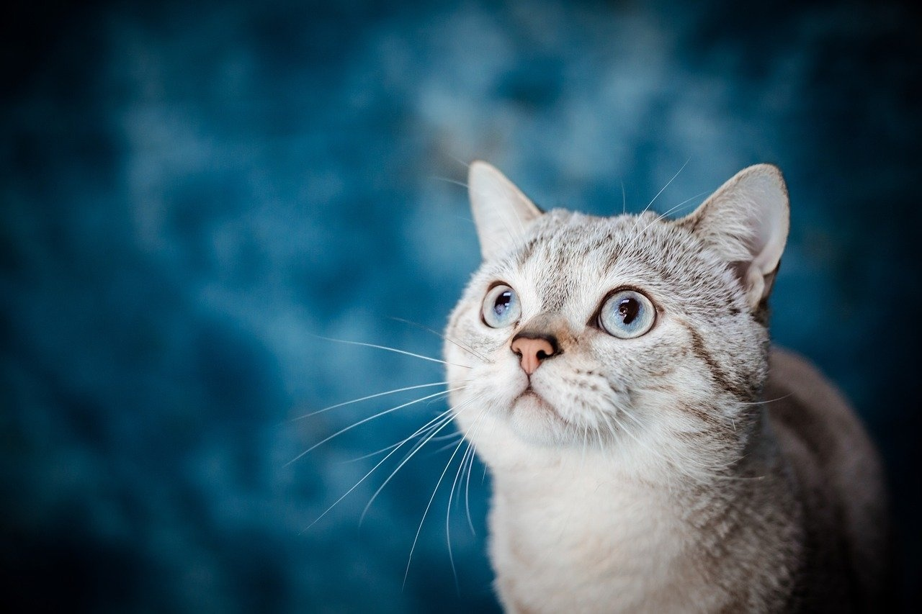
1
Title Slide
الحيوانات الأليفة وغير الأليفة
رحلة استكشافية للعالم الحيواني
درس تعليمي للأطفال في سن السابعة
العالم الحيواني: تصنيف ورعاية الحيوانات

Slide 5
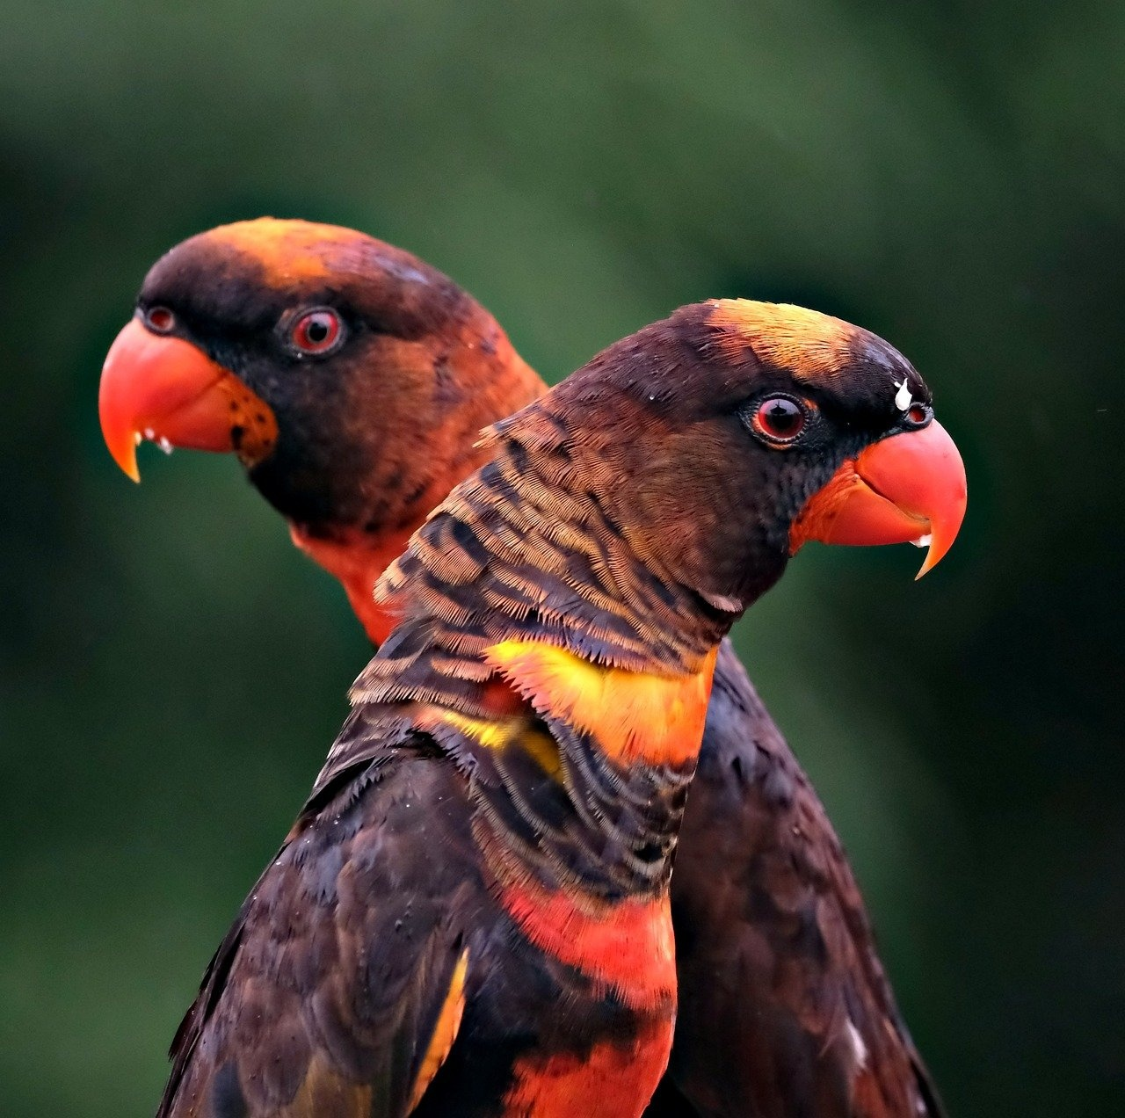
2
Introduction
01
عالم مليء بالتنوع والجمال
02
رحلة استكشافية للحيوانات
03
أهداف الدرس
التعرف على الحيوانات الأليفة والبرية
فهم احتياجات الحيوانات
تطوير مهارات التصنيف
العالم الحيواني: تصنيف ورعاية الحيوانات

Slide 6
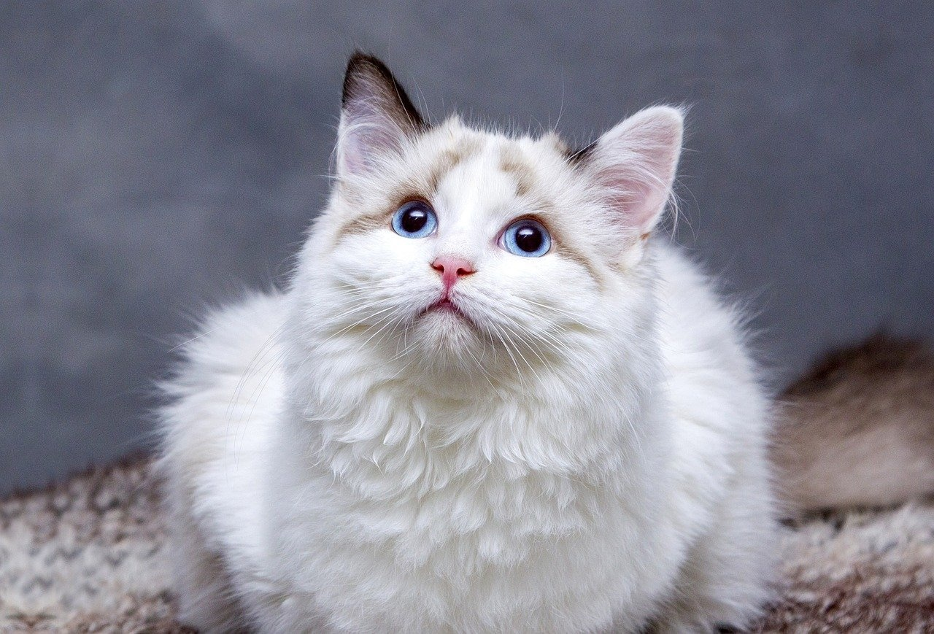
3
What are Pet Animals?
01
تعريف الحيوانات الأليفة
02
أمثلة
الحيوانات التي تعيش مع الإنسان للرفق والمتعة
القطط
الكلاب
الطيور
03
خصائصها
تعيش مع الإنسان كحيوانات أليفة
تتكيف مع البيئة المنزلية بسهولة
تحتاج إلى رعاية خاصة واهتمام من قبل أصحابها
العالم الحيواني: تصنيف ورعاية الحيوانات

Slide 7
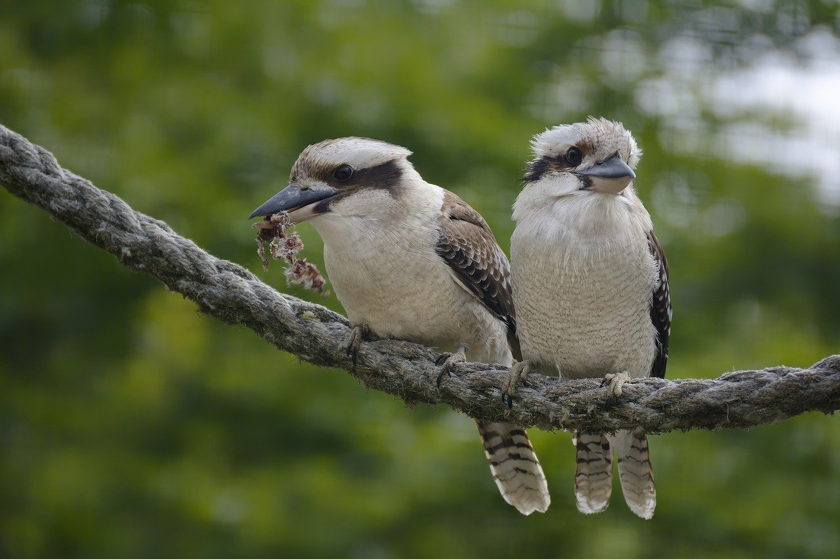
4
What are Wild Animals?
01
تعريف الحيوانات البرية
02
أمثلة
الحيوانات التي تعيش في بيئتها الطبيعية دون تدخل بشري
الأسود
الزرافات
النمور
03
خصائصها
تعتمد على مهاراتها للبقاء والصيد
تلعب دورًا مهمًا في النظام البيئي
تحافظ على التوازن البيئي وتساهم في تنظيم الحياة البرية
العالم الحيواني: تصنيف ورعاية الحيوانات

Slide 8
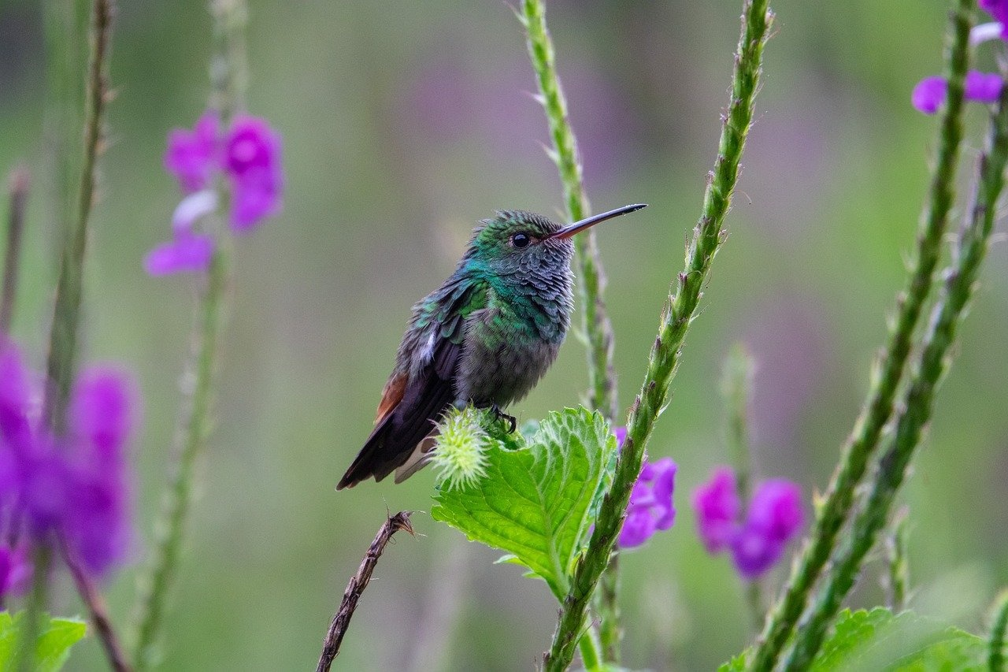
5
Classification Activity
01
تقسيم الحيوانات
02
استخدام بطاقات وصور ملونة
حيوانات أليفة
حيوانات برية
تسهيل التعرف على الفئات المختلفة من الحيوانات
03
تشجيع الأطفال على الفهم
فهم الاختلافات بين الحيوانات الأليفة والبرية
احتياجات كل نوع منها
العالم الحيواني: تصنيف ورعاية الحيوانات

Slide 9
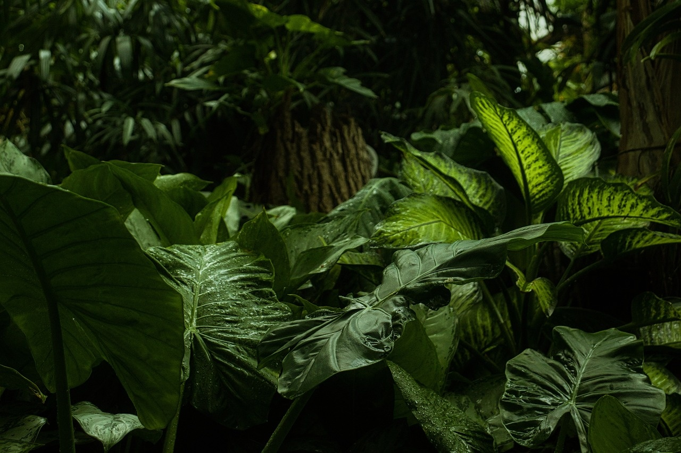
6
Animal Habitats
Animal Habitats
المنزل للحيوانات الأليفة
الغابة للحيوانات البرية
الصحراء للجمال
المحيط للأسماك
العالم الحيواني: تصنيف ورعاية الحيوانات

Slide 10
7
Animal Care
01
توفير غذاء متوازن ومناسب للحيوانات الأليفة
02
تجهيز مياه نظيفة ومتجددة للحيوانات الأليفة
03
الاهتمام بالرعاية الصحية الدورية للحيوانات الأليفة
04
احترام بيئة الحيوانات البرية وعدم التدخل المباشر
05
المساهمة في الحفاظ على التوازن البيئي والحياة البرية
العالم الحيواني: تصنيف ورعاية الحيوانات

Slide 11

8
Interactive Learning
01
تقليد أصوات الحيوانات
02
رسم الحيوانات
تشجيع الأطفال على تقليد أصوات الحيوانات المختلفة لتعزيز التعرف عليها
توفير ورق وألوان للأطفال لرسم الحيوانات التي تم تعلمها خلال الدرس
03
لعب أدوار
تنظيم لعب الأدوار لتمثيل سلوكيات واحتياجات الحيوانات لتعزيز الفهم العميق
العالم الحيواني: تصنيف ورعاية الحيوانات

Slide 12
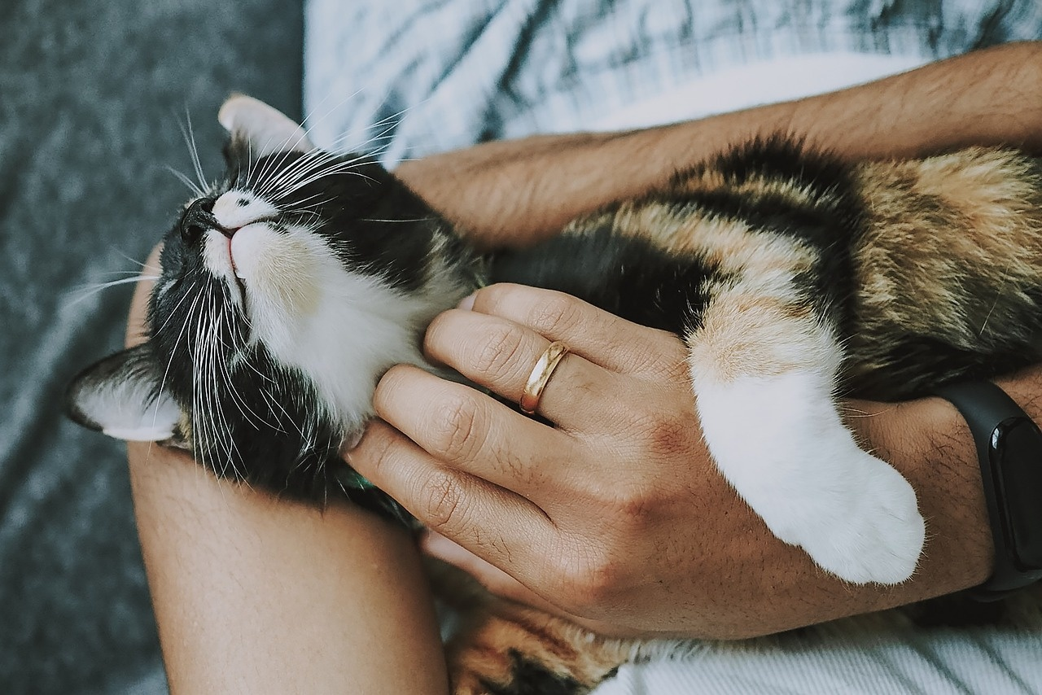
9
Safety First
01
طلب إذن قبل لمس الحيوانات
02
غسل اليدين بعد التعامل معها
03
عدم إزعاج الحيوانات أثناء الراحة
04
الابتعاد عن الحيوانات البرية
العالم الحيواني: تصنيف ورعاية الحيوانات

Slide 13
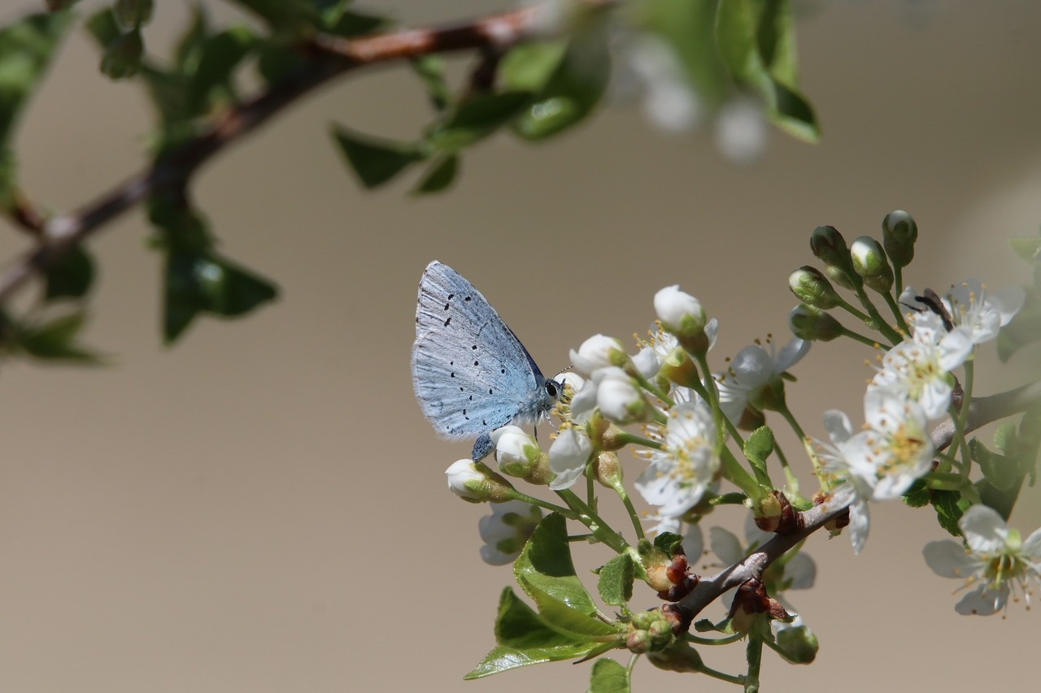
10
Key Takeaways
01
احترام جميع الكائنات الحية
02
فهم التنوع الحيواني
03
تطوير التعاطف
04
حماية البيئة
العالم الحيواني: تصنيف ورعاية الحيوانات

Slide 14
11
Conclusion
اكتساب المعرفة
أهمية الرعاية
تعزيز التفاهم
اكتسبنا معرفة قيمة حول الحيوانات الأليفة والبرية
تعلمنا أهمية رعاية الحيوانات واحترام بيئتها
يجب علينا الاستمرار في تعزيز التفاهم والرعاية تجاه الكائنات الحية
العالم الحيواني: تصنيف ورعاية الحيوانات

Slide 15

12
Thank You
01
شكرًا لمشاركتكم
02
هل لديكم أسئلة؟
نشكركم على الاستماع والمشاركة في رحلتنا التعليمية حول العالم الحيواني.
نقدر تفاعلكم واهتمامكم بفهم ورعاية الحيوانات.
شكرًا لكم على الاهتمام بالتنوع الحيواني وحماية البيئة.
نتطلع لمواصلة التعلم واستكشاف المزيد سويًا.
العالم الحيواني: تصنيف ورعاية الحيوانات

Slide 16
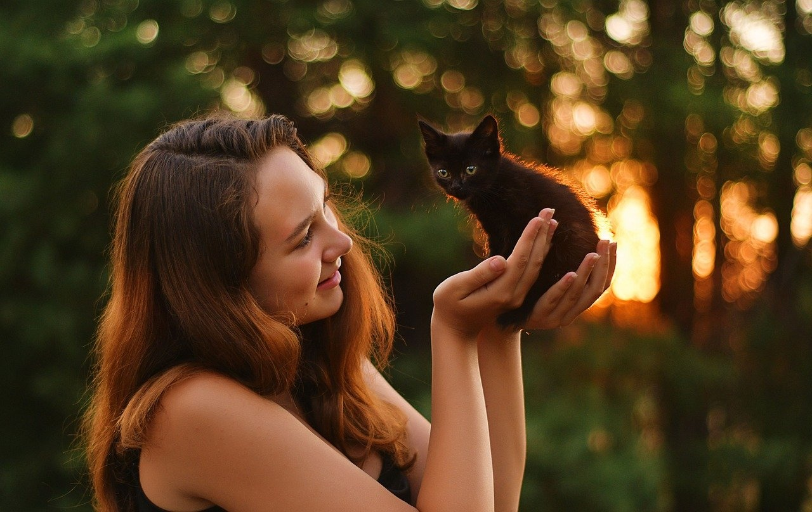
13
List of Pet Animals
01
القطط
02
الكلاب
تعتبر رفيقًا ممتعًا ومحبوبًا
تحتاج إلى رعاية واهتمام يومي
تعتبر من أفضل الحيوانات الأليفة للعائلات
تحتاج إلى نشاط بدني وتفاعل اجتماعي
03
الطيور
تضيف جوًا من الحيوية والجمال للبيئة المنزلية
تحتاج إلى قفص وطعام مناسب
العالم الحيواني: تصنيف ورعاية الحيوانات

Slide 17
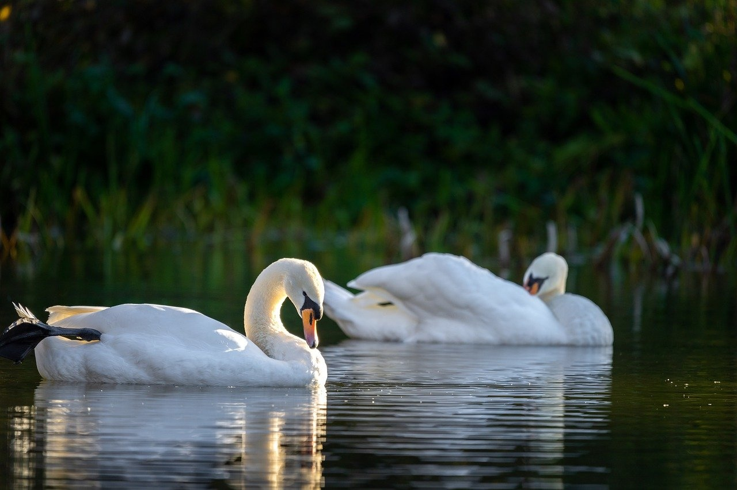
14
List of Wild Animals
01
الأسد
02
الزرافة
يُعتبر ملك الغابة
يعيش في مجموعات اجتماعية تسمى القطيع
تمتلك رقبة طويلة لتصل إلى أوراق الأشجار
تعيش في المناطق العشبية والغابات
03
النمر
يتميز بجسمه المخطط الجميل
يعيش في الغابات ويكون له موطنًا ثابتًا
العالم الحيواني: تصنيف ورعاية الحيوانات

Slide 18
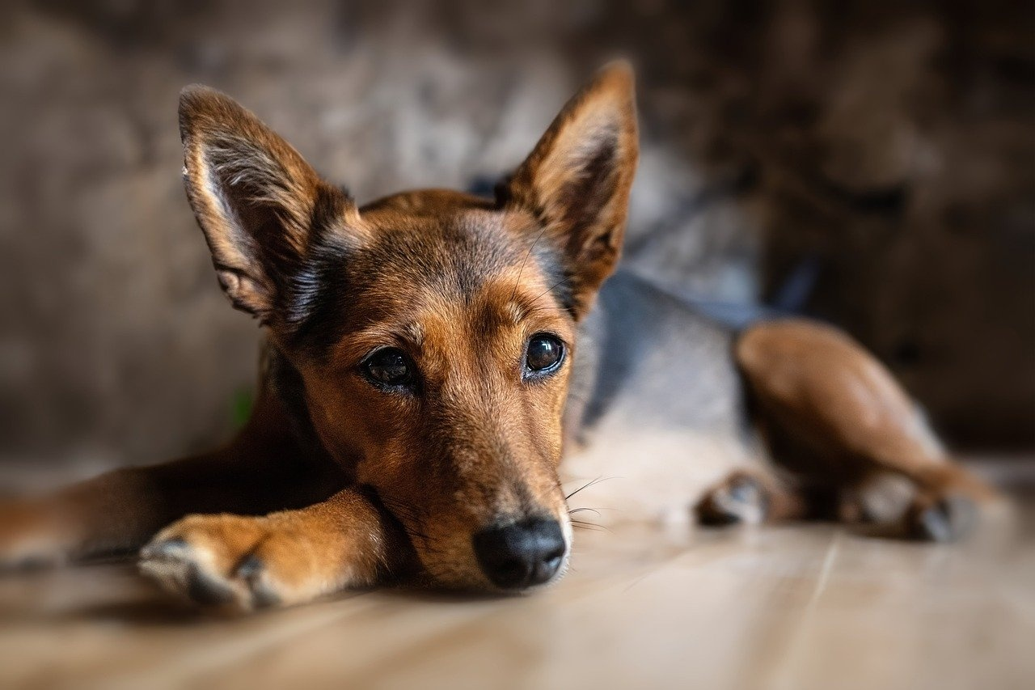
15
Animal Classification
01
Vertebrates
02
Invertebrates
Mammals
Birds
Reptiles
Amphibians
Fish
Insects
Arachnids
Mollusks
Crustaceans
العالم الحيواني: تصنيف ورعاية الحيوانات

Slide 19
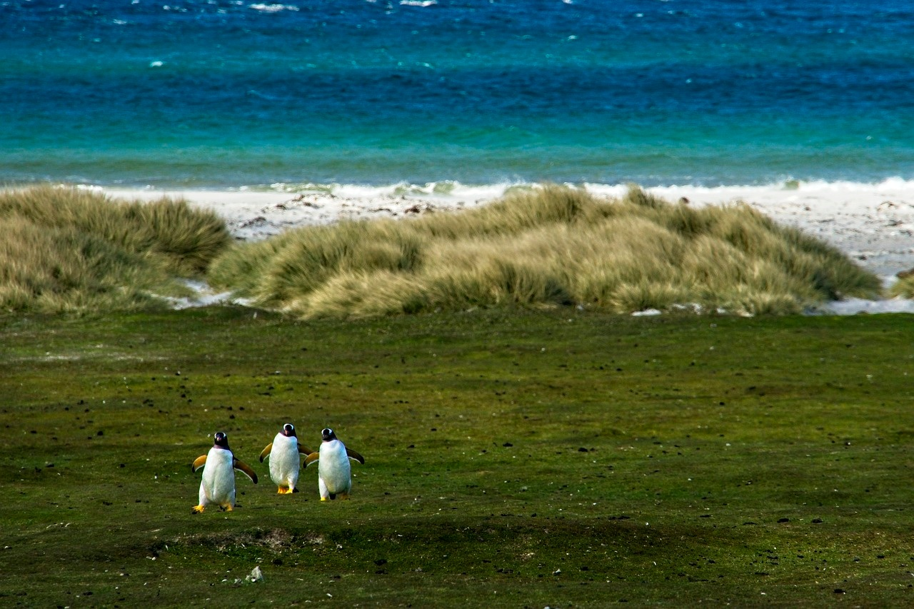
16
Different Animal Habitats
01
المنزل للحيوانات الأليفة
02
الغابة للحيوانات البرية
يعيش الحيوانات الأليفة في بيئة المنزل مع الإنسان
تتمتع براحة وأمان وتوفر الطعام والمأوى
تعيش الحيوانات البرية في الغابات الكثيفة والمناطق البرية
تعتمد على مهاراتها الطبيعية للبقاء والصيد
03
الصحراء للجمال
04
المحيط للأسماك
بيئة قاسية تعيش فيها الجمال معتمدة على تكيفها مع الظروف الجافة
تبحث عن الماء والغذاء في بيئة قاحلة
بيئة مائية تعيش فيها الأسماك مع تنوع كبير من الأنواع
تعتمد على الماء للتنفس والحركة
العالم الحيواني: تصنيف ورعاية الحيوانات

Slide 20
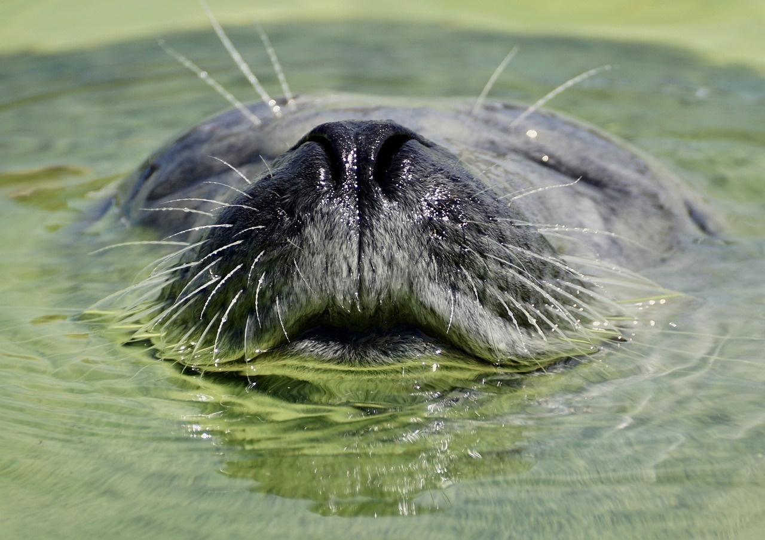
17
Animal Welfare
01
توفير الرعاية الصحية اللازمة
02
توفير الغذاء الصحي والماء النظيف
زيارات دورية للطبيب البيطري
تطعيمات وعلاجات منتظمة
تغذية متوازنة تلبي احتياجاتهم الغذائية
تغيير المياه بانتظام
03
توفير بيئة ملائمة
04
التفاعل الإيجابي والاهتمام
مساحة كافية للحركة
مأوى آمن ونظيف
اللعب والتفاعل اليومي
توفير الحب والاهتمام
العالم الحيواني: تصنيف ورعاية الحيوانات

Slide 21

18
Engaging Activities
01
الأنشطة المشوقة
02
التعلم التفاعلي
تقليد أصوات الحيوانات - تشجيع الأطفال على تقليد أصوات الحيوانات المختلفة لتعزيز التواصل معها.
رسم الحيوانات - دعم مهارات الرسم والإبداع من خلال رسم الحيوانات المفضلة للأطفال.
لعب أدوار - تنظيم لعب الأدوار لتجربة كيفية العناية بالحيوانات وتحاكي احتياجاتها.
تعزيز التعلم من خلال أنشطة تفاعلية ممتعة ومشوقة لتعزيز فهم الأطفال لعالم الحيوانات.
العالم الحيواني: تصنيف ورعاية الحيوانات

Slide 22
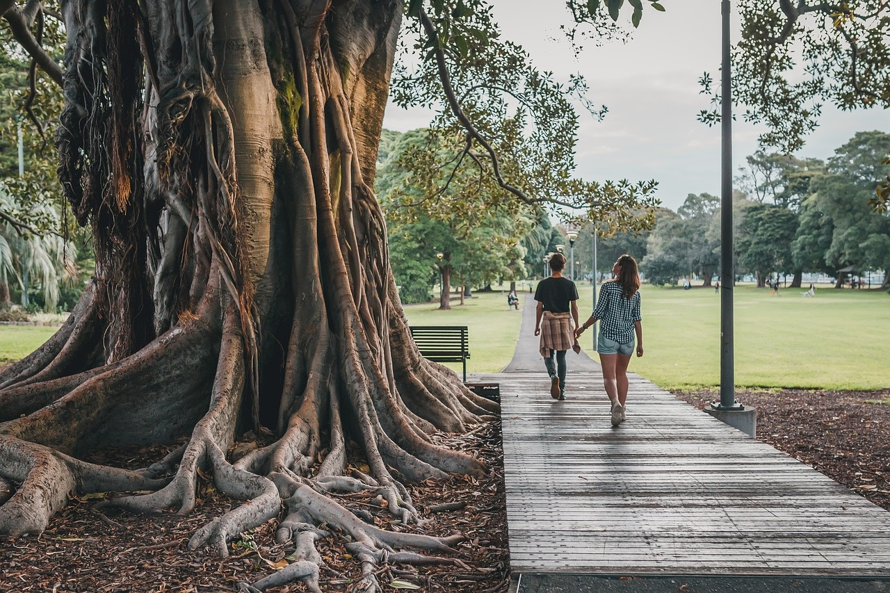
19
Safety Guidelines
01
طلب إذن قبل لمس الحيوانات
02
غسل اليدين بعد التعامل مع الحيوانات
يجب دائمًا الحصول على إذن من صاحب الحيوان قبل لمسه أو التفاعل معه.
من المهم غسل اليدين جيدًا بالماء والصابون بعد التعامل مع الحيوانات للوقاية من الأمراض.
03
عدم إزعاج الحيوانات أثناء الراحة
04
الابتعاد عن الحيوانات البرية
يجب عدم إزعاج الحيوانات أثناء نومها أو راحتها لضمان راحتها وسلامتها.
يجب تجنب الاقتراب من الحيوانات البرية والاحتفاظ بمسافة آمنة لضمان سلامتك وسلامة الحيوانات.
العالم الحيواني: تصنيف ورعاية الحيوانات

Slide 23
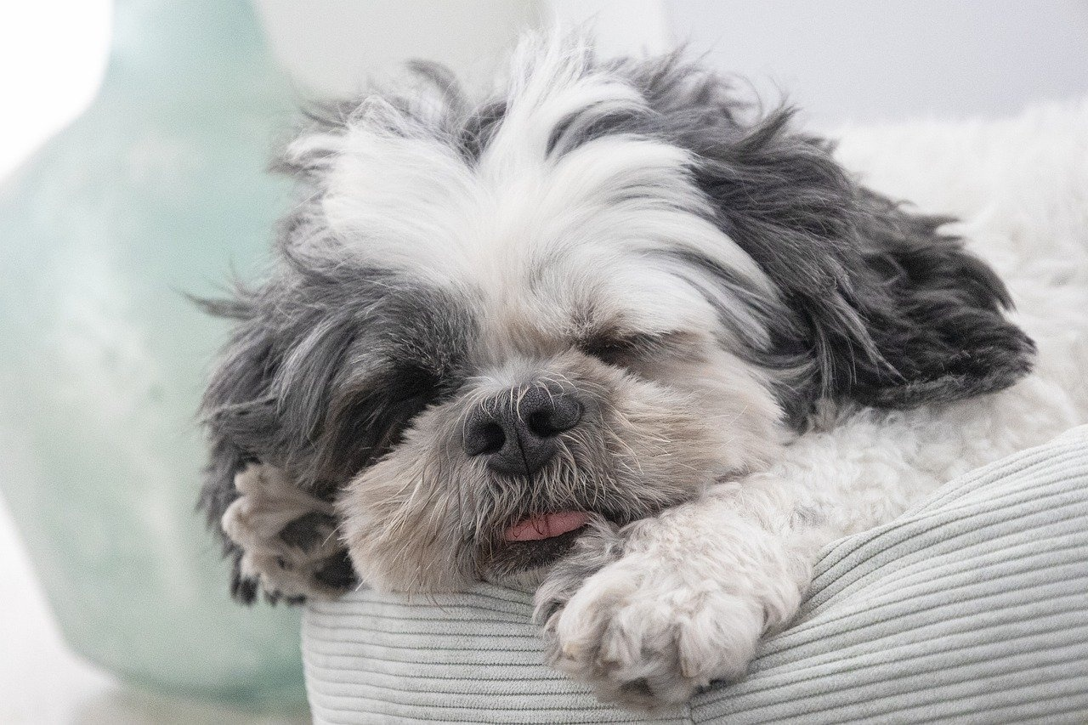
20
Main Points Covered
تعريف الحيوانات الأليفة والبرية
الحيوانات الأليفة: هي الحيوانات التي يتم تربيتها في المنازل وتعيش مع الإنسان.
الحيوانات البرية: هي الحيوانات التي تعيش في البرية وتعتمد على نفسها في الحصول على الغذاء والمأوى.
العالم الحيواني: تصنيف ورعاية الحيوانات

